Slide 1
ID POINT -
PALVELUMALLI
MARIA KALSKE
4.10.2014

Slide 2
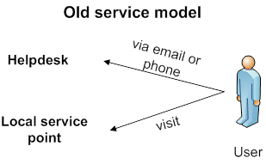
LÄHTÖTILANNE
Helpdesk
Palveluille, jotka eivät vaadi vahvaa tunnistusta
Käyttölupapisteet
Paikallisesti jokaisella pää kampuksella
Palveluille, jotka vaativat vahvaa tunnistusta
Paikallinen lähituki
Kattoi tunnistusta vaativat palvelut niillä kampuksilla, joissa ei käyttölupapistettä ollut

Slide 3
ONGELMAT JA HAASTEET
Käyttäjien piti tietää minne ottaa yhteyttä:
  Helpdesk
  Käyttölupapiste
  Paikallinen lähitukiryhmä
Helpdesk ei pysty luotettavasti tarjoamaan käyttäjätunnuksiin liittyvää palvelua
Käyttölupa-asioiden hallinnan järjestäminen etäpisteille
Käyttölupapisteillä kävijämäärät romahtivat oleellisesti
Käyttäjätunnusten keskitetty hallinta työväline oli vanha ja niin monitahoinen että se oli melko hankala käyttää

Slide 4
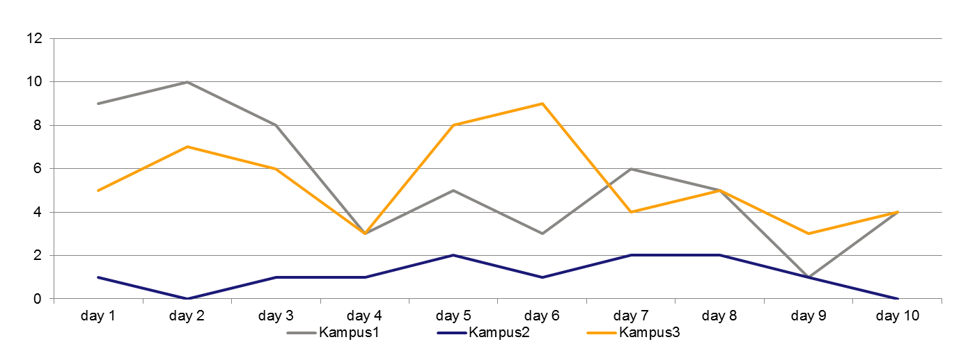
KÄYTTÖLUPAPISTEILLÄ
KÄVIJÄMÄÄRÄ ROMAHTI
-> TARVE MUUTOKSELLE

Slide 5
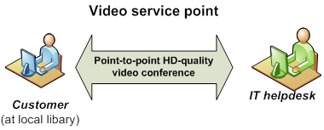
VIDEONEUVOTTELU PALVELUMALLI
Tavoitteena oli tarjota käyttölupa-asioihin liittyvää palvelua videoneuvottelun (EX-90) yli Helpdeskistä
Suunnitelma:
  Videoneuvottelun kautta yhteyttä ottavien asiakkaiden välillä työntekijä pystyy osallistumaan Helpdeskin muiden palveluiden tuottamiseen
  Helppo ottaa yhteyttä
  Laajennettavissa joka kampukselle

Slide 6
VIDEONEUVOTTELU-PALVELUMALLIN TAKAISKUT
Videopalvelupiste mallin rakentaminen vaatii sekä tila- että laiteresursseja
Laitteiden käytettävyys oli melko hyvä, mutta uusi teknologia ei houkuttanut käyttäjiä (teknologia pelko)
Laitteet putosivat välillä unitilaan ja ajoittain niitä oli hieman hankala herätellä
Palvelumallin tehokkuus ei ollut tarpeeksi hyvä
Lain asettamat vaatimukset luotettavaan tunnistamiseen nosti esiin kysymyksiä, joihin ei ollut selkeää vastausta

Slide 7
TARVE LOI MAHDOLLISUUDEN
Luotettava käyttäjän tunnistaminen oli tarpeen käyttäjätunnusten hallinnoinnissa
Kampuskirjasto, jossa videoneuvottelupalvelu piste oli koekäytössä lupautui tarkistamaan henkilöllisyydet
Esiin nousi kysymys - miten siirrämme tunnistustiedon?
Työväline oli tarpeen – siirtoon rakennettu työväline nimettiin ID Pointiksi

Slide 8
UUSI PALVELUMALLI SYNTYI
ID Point – järjestelmä luotiin siirtämään tunnistustieto kampuskirjastolta Helpdeskiin
ID Point pisteellä käyttäjät tunnistetaan
Tunnistuksen jälkeen käyttäjän olisi tarkoitus kävellä videoneuvottelupisteelle, jotta hän olisi saanut palvelua Helpdeskistä
Pilotin aikana kävi selväksi että käyttäjät mieluimmin soittivat Helpdeskiin ID Point koodin kanssa, kuin hyödynsivät videoneuvottelumahdollisuutta

Slide 9

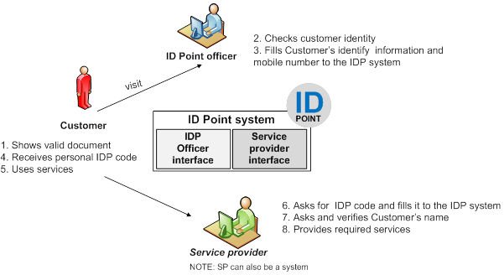
ID POINT PALVELUMALLI

Slide 10

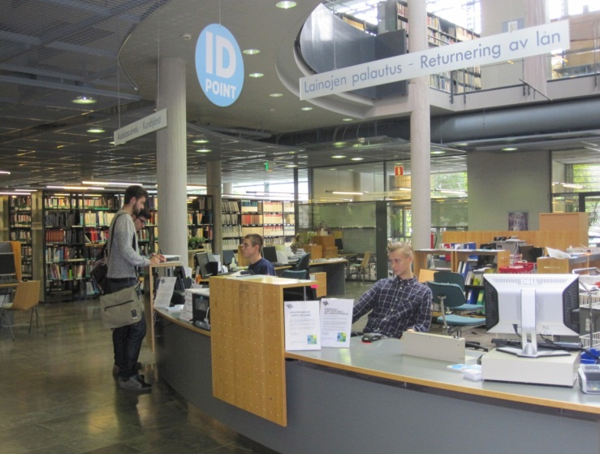
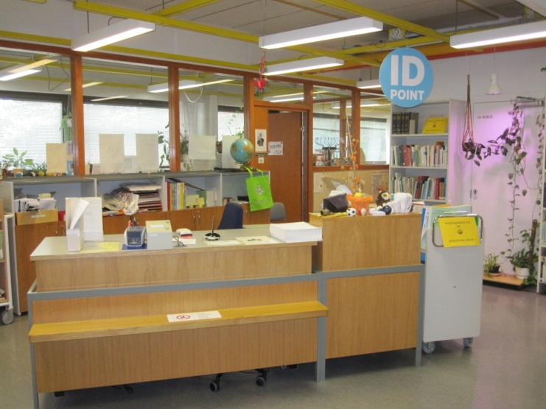
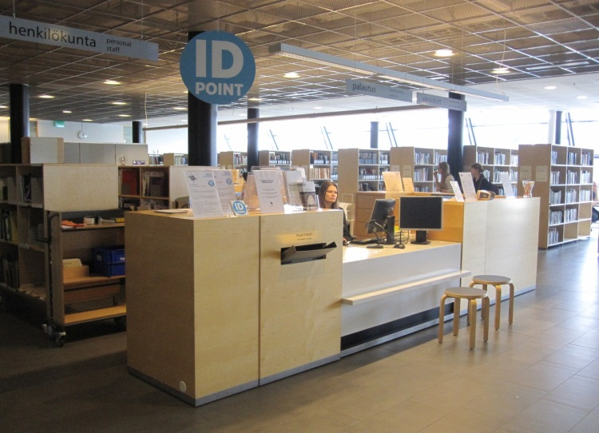
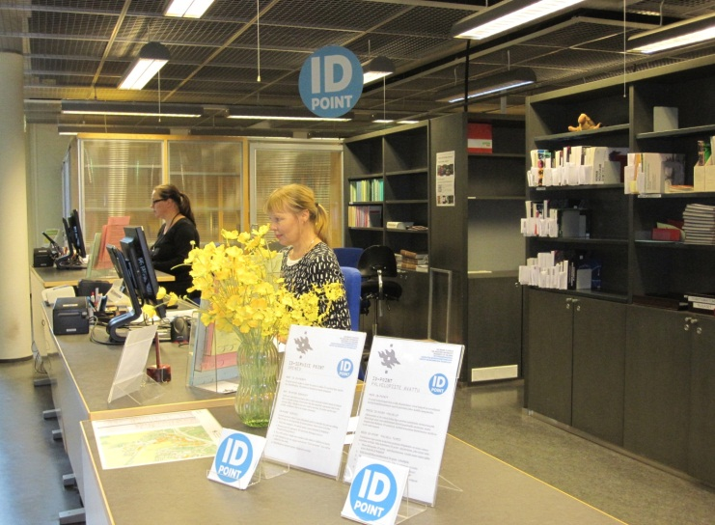
ID POINT
PALVELUPISTEITÄ

Slide 11
KUINKA ID POINT -
PALVELU MALLI TOIMII?
Käy ID Point palvelupisteellä
ID Point virkailija tarkistaa käyttäjän henkilötodistuksen
Käyttäjä saa ID Point koodin
Käyttäjä soittaa Helpdeskiin ja kertoo saamansa ID Point koodin
Käyttäjää voidaan palvella käyttäjätunnuksiin liittyvissä asioissa puhelimitse

Slide 12
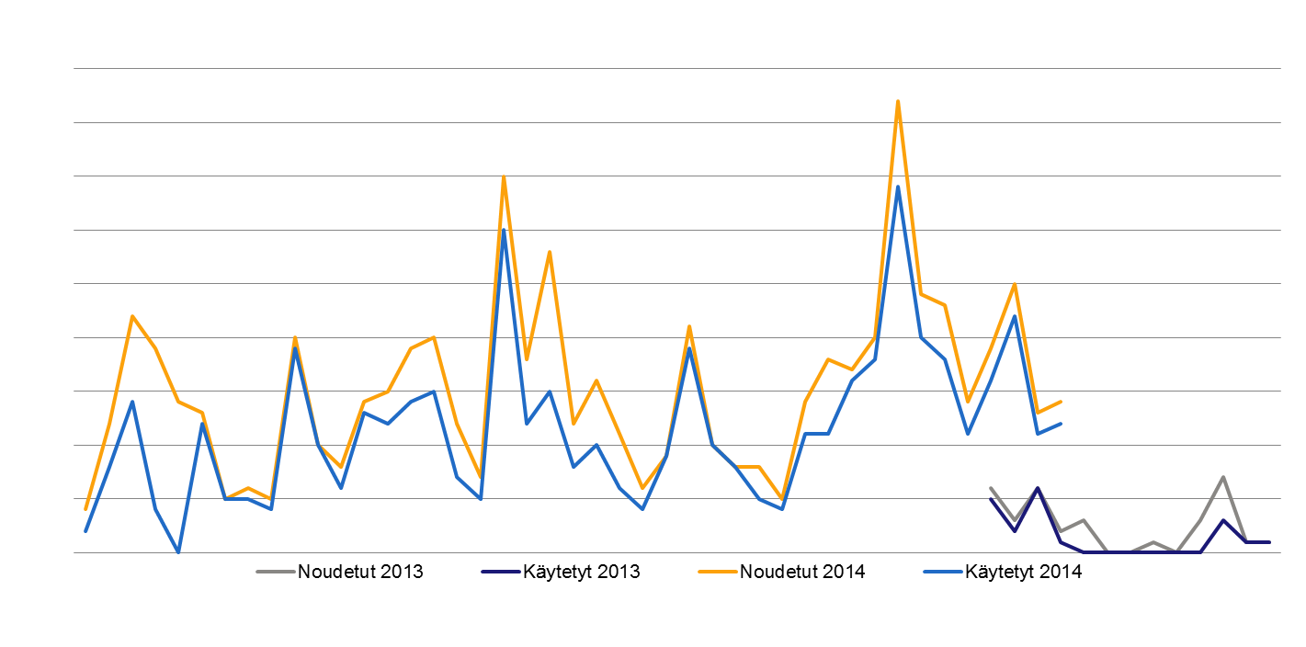
ID POINT - PALVELUN
KÄYTTÖASTE

Slide 13
KYSYMYKSIÄ
?

